Slide 1
Soutenance Mémoire
Travailler l’oral en physique-chimie et en sciences du numérique en seconde
Pierre Ghesquiere
Mai 2021

Slide 2
Plan
1- Etat de l’art
2- Problématique
3-Travaux et résultats
4- Discussion Conclusion

Slide 3
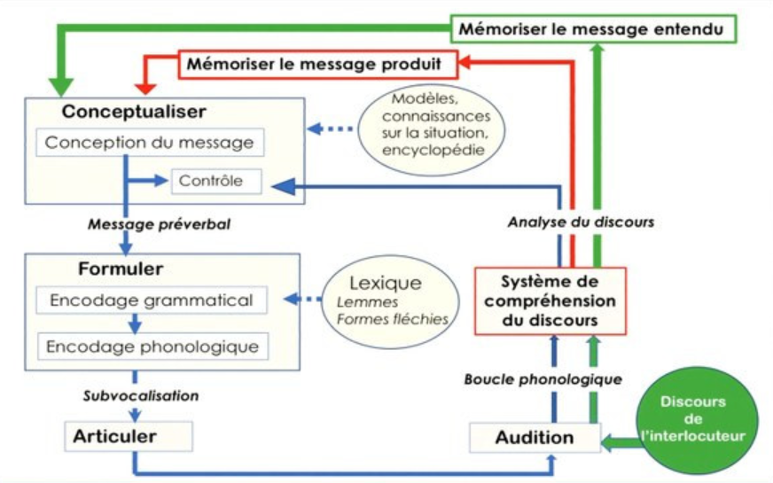
La parole est un mécanisme complexe
Levelt, W. J. (1993). Speaking. From intention to articulation

Slide 4
La didactique de l’oral : « une zone grise bordée de vide théorique » (Dumais, 2014)
→ Une ambition clairement affichée dans les programmes
-S’engager dans un jeu théâtral (Français, Cycle 4)
-Animer et arbitrer un débat, exprimer une opinion argumentée (Français, Cycle 4)
- Mobiliser les capacités expressives du corps pour imaginer composer et interpréter une séquence artistique ou acrobatique (EPS, Cycle 4)
→ Des difficultés dans la mise en œuvre
- L’oral est chronophage
- L’oral est subjectif privée
- L’évaluation est difficile
- Quelle progression mettre en œuvre auprès des élèves ?

Slide 5
Evolution de la problématique
Problématique :
Comment faire progresser efficacement les compétences orales des élèves ?
34 élèves de Seconde du Lycée Jean Pierre Vernant de Sèvres
Evolution de la problématique :
Comment faire travailler l’exposé orale ?
Exercice complexe dans un objectif de formation
Restreindre les compétences mises en jeu

Slide 6
Travail : 3 oraux
Oral n°1 :
Exposé sur l’histoire de l’atome
Oral n°2 :
Exposé sur les réseaux sociaux
Oral n°3 :
Petite vidéo correction sur les lentilles convergentes

Slide 7
Oral n°1 : Exposé sur l’histoire de l’atome
Préparation de l’exposé
Par trinôme (2 min/pers)
5 jours pour travailler à une problématique lié à l’histoire de l’atome
Des documents fournis, travail très cadré
Après l’exposé :
L’élève écoute de l’enregistrement de son exposé
3 axes de progression
Lecture de la Grille d’évaluation du professeur

Slide 8
Oral n°2 : Exposé sur les réseaux sociaux
Préparation de l’exposé
3 semaines pour préparer
Plus de liberté dans le choix des documents au CDI
Le sérieux de l’élève pendant les séances était pris en compte dans la notation
L’écoute et les questions des élèves auditeurs étaient prises en compte dans la notation

Slide 9
Bilan Oral n°1 et Oral n°2
 | Moyenne globale | Moyenne Forme | Moyenne Fond
Oral n°1 | 15,51 | 15,2 | 14,9
Oral n°2 | 16,09 | 15,4 | 16,25
➔ L’exposé oral est-il le meilleur moyen de faire progresser les élèves ?

Slide 10
Oral n°3
Devoir sur table : Evaluation sur les lentilles convergentes
Devoir Maison : Les élèves doivent expliquer leur démarche à l’oral dans une petite vidéo
Exercice qui fait le lien entre écrit et oral
Exercice de remédiation (possibilité de corriger les erreurs faites en classe)

Slide 11
Bilan Oral n°3
☺ Exercice très prometteur à approfondir
☹ Beaucoup de devoirs non rendus

Slide 12
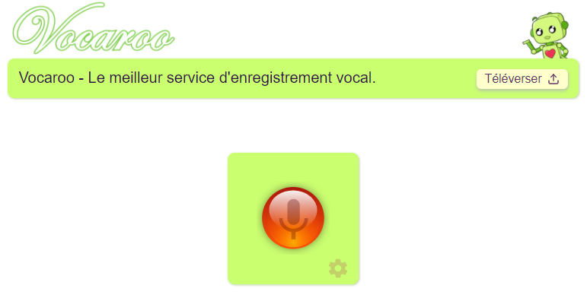
Discussion Conclusion
Comment faire progresser efficacement les compétences orales des élèves ?
→ L’exposé doit plus être vu comme une évaluation sommative qu’un travail formatif
→ Focaliser l’évaluation sur quelques compétences
→ Inclure les élèves dans le processus de notation
→ Exploiter les rendus sous forme d’enregistrement audio :
Vocaroo.com

Slide 14
Plan
1- Définitions et premier exemple
2- Méthodologie de l’apprentissage automatique

Slide 15

1- Définitions et premier exemple
Algorithme = suite d’instructions permettant de réaliser une tâche
Exemple: Recette de cuisine
1- Faire fondre le beurre au four à micro-ondes.
2- Dans un saladier, battre au fouet les oeufs et le sucre.
3- Puis verser le beurre fondu.
4- Si le mélange devient blanchâtre, faire
….

Slide 16
1- Définitions et premier exemple
Tout algorithme capable d’imiter le comportement humain
Intelligence Artificielle
Exemple : Eliza 1970 http://psych.fullerton.edu/mbirnbaum/psych101/Eliza.htm
Apprentissage automatique
Algorithme capable de reconnaître automatiquement différents objets.
Pour cela, l’algorithme a analysé beaucoup d’exemples de ces objets afin de construire son propre modèle de classification

Slide 17
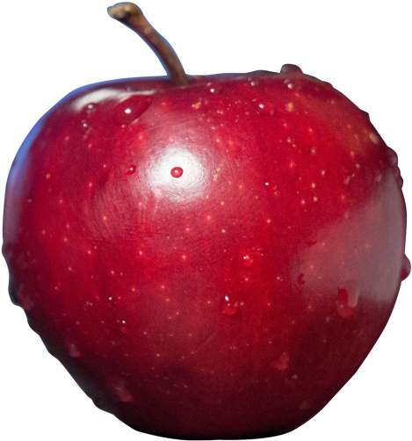
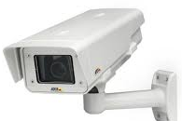

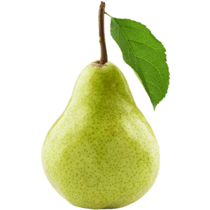
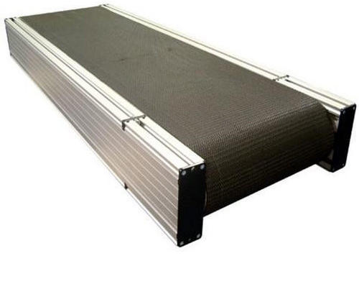




1- Définitions et premier exemple
Pomme ou Poire ?
C’est une pomme
PEAR BOX
Definition.
-Algorithme capable de reconnaître automatiquement différents objets.
APPLE BOX
-Pour cela, l’algorithme a analysé beaucoup d’exemples de ces objets afin de construire son propre modèle de classification

Slide 18
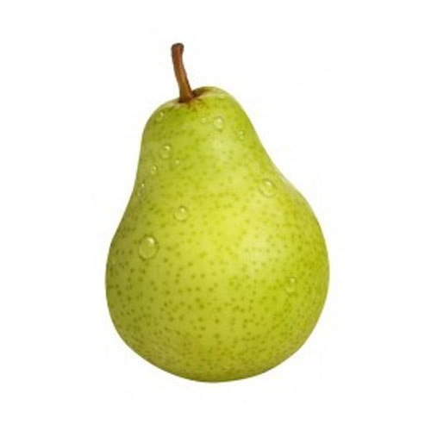
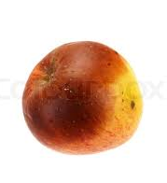
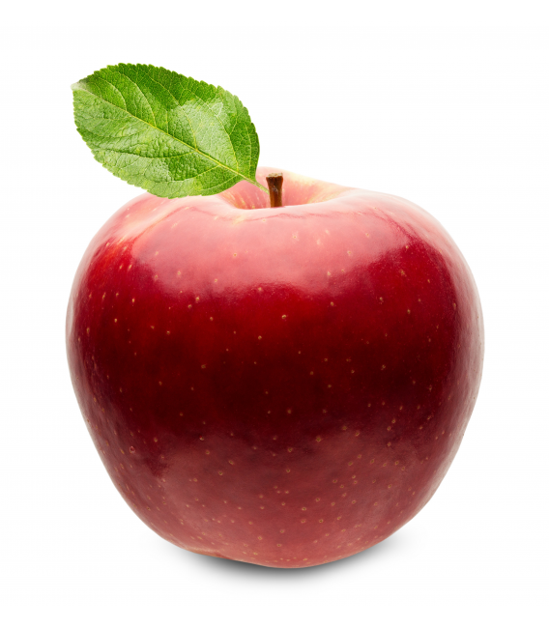
1- Définitions et premier exemple
PEAR BOX
Definition.
-Algorithme capable de reconnaître automatiquement différents objets.
APPLE BOX
-Pour cela, l’algorithme a analysé beaucoup d’exemples de ces objets afin de construire son propre modèle de classification

Slide 19
1- Définitions et premier exemple
PEAR BOX
Definition.
-Algorithme capable de reconnaître automatiquement différents objets.
APPLE BOX
-Pour cela, l’algorithme a analysé beaucoup d’exemples de ces objets afin de construire son propre modèle de classification

Slide 20
1- Définitions et premier exemple
h
h
PEAR BOX
L
L
Definition.
-Algorithme capable de reconnaître automatiquement différents objets.
APPLE BOX
-Pour cela, l’algorithme a analysé beaucoup d’exemples de ces objets afin de construire son propre modèle de classification

Slide 21
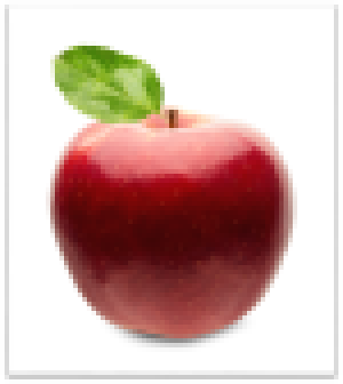
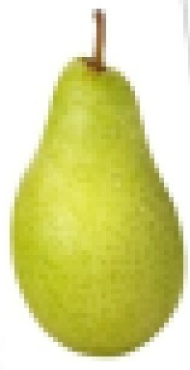

1- Définitions et premier exemple
color :
color :
PEAR BOX
Definition.
-Algorithme capable de reconnaître automatiquement différents objets.
APPLE BOX
-Pour cela, l’algorithme a analysé beaucoup d’exemples de ces objets afin de construire son propre modèle de classification

Slide 22
1- Définitions et premier exemple
PEAR BOX
Definition.
-Algorithme capable de reconnaître automatiquement différents objets.
APPLE BOX
-Pour cela, l’algorithme a analysé beaucoup d’exemples de ces objets afin de construire son propre modèle de classification

Slide 23
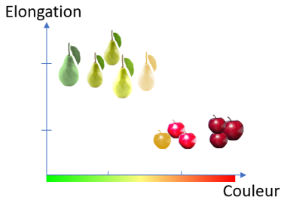
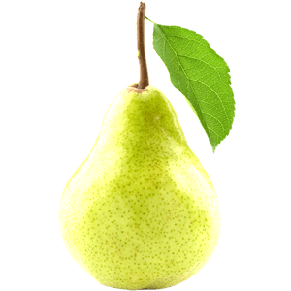
1- Définitions et premier exemple
modèle
PEAR BOX
Definition.
-Algorithme capable de reconnaître automatiquement différents objets.
APPLE BOX
-Pour cela, l’algorithme a analysé beaucoup d’exemples de ces objets afin de construire son propre modèle de classification

Slide 24
Plan
1- Définitions et premier exemple
2- Méthodologie de l’apprentissage automatique

Slide 25
2- Méthodologie de l’apprentissage automatique
Deux étapes :
Construction d’une représentation
Construction du modèle
Modèle
2D representation of apple and pears

Slide 26
2- Méthodologie de l’apprentissage automatique
Construction d’une représentation
L’ordinateur calcule des caractéristiques utiles pour différencier les objets ($\frac{h}{L},$couleur….)

Slide 27
2- Méthodologie de l’apprentissage automatique
Construction d’une représentation
L’ordinateur calcule des caractéristiques utiles pour différencier les objets ($\frac{h}{L},$couleur….)
Elongation
Color
Object 1 :
0.2 | 2.02
0.89 | 0.95
0.89 | 0.99
… | …
0.23 | 1.90
Object 2 :
Object 3 :
…
Object N :
X : Matrice des caractéristiques(N, 2)

Slide 28
2- Méthodologie de l’apprentissage automatique
Construction d’une représentation
L’ordinateur calcule des caractéristiques utiles pour différencier les objets ($\frac{h}{L},$couleur….)
Elongation
Color
masse
Object 1 :
0.2 | 2.02
0.89 | 0.95
0.89 | 0.99
… | …
0.23 | 1.90
0.51
0.48
0.62
…
0.35
Object 2 :
Object 3 :
…
Object N :
X : Matrice des caractéristiques(N, 2)
X : Matrice des caractéristiques (N, 3)

Slide 29

2- Méthodologie de l’apprentissage automatique
Construction d’une représentation
L’ordinateur calcule des caractéristiques utiles pour différencier les objets ($\frac{h}{L},$couleur….)
Geographic
Origin
Elongation
Elongation
rugosité
…
Color
masse
. . .
Object 1 :
0.2 | 2.02
0.89 | 0.95
0.89 | 0.99
… | …
0.23 | 1.90
0.51
0.48
0.62
…
0.35
0.01
0.02
0.02
…
0.01
USA
Queb.
USA
…
USA
0.28
0.32
0.25
…
0.85
. . .
Object 2 :
. . .
Object 3 :
…
. . .
. . .
Object N :
Color
masse
X : Matrice des caractéristiques

Slide 30
2- Méthodologie de l’apprentissage automatique
Construction d’une représentation
Construction du modèle
Construction d’une représentation
Construction d’un modèle
Color
Elongation
…
. . .
Object 1 :
0.21 | 2.02
0.82 | 0.95
0.85 | 0.99
… | …
0.23 | 1.90
0.28
0.32
0.25
…
0.85
. . .
Object 2 :
. . .
Object 3 :
…
. . .
. . .
Object N :
X : Matrice des caractéristiques

Slide 31

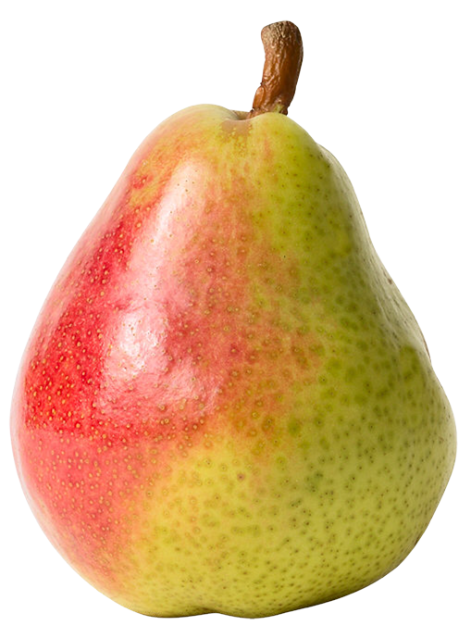
2- Méthodologie de l’apprentissage automatique
Construction du modèle

Slide 32
2- Méthodologie de l’apprentissage automatique
Construction du modèle
Apple
Apple
Apple
Apple
Pear
Pear
Pear
Pear
Pear
Apple
Pear
Apple
Apple
Apple
Pear
Pear

Slide 33
2- Méthodologie de l’apprentissage automatique
Construction du modèle
1- Diviser la base de données en
deux parties
Ensemble d’entraînement
Ensemble de test

Slide 34
2- Méthodologie de l’apprentissage automatique
Construction du modèle
1- Diviser la base de données en
deux parties
Ensemble d’entrainement
Ensemble de test
2- Entrainement :
caractéristique 2
caractéristique 1

Slide 35
2- Méthodologie de l’apprentissage automatique
Construction du modèle
1- Diviser la base de données en deux parties
Ensemble d’entrainement
Ensemble de test
2- Entrainement :
caractéristique 2
caractéristique 1

Slide 36
2- Méthodologie de l’apprentissage automatique
Construction du modèle
1- Diviser la base de données en deux parties
Ensemble d’entrainement
Ensemble de test
2- Entrainement :
caractéristique 2
caractéristique 1

Slide 37
2- Méthodologie de l’apprentissage automatique
Construction du modèle
?
1- Diviser la base de données en deux parties
?
?
?
Ensemble d’entrainement
Ensemble de test
2- Entrainement :
caractéristique 2
Pear
Apple
3- Test
= On teste les performances de notre modèle sur l’ensemble de test
caractéristique 1

Slide 38
2- Méthodologie de l’apprentissage automatique
Construction du modèle
1- Divide the database in 2 sets
?
?
?
Ensemble d’entrainement
Ensemble de test
2- Entrainement :
caractéristique 2
Pear
Apple
3- Test
Apple
= On teste les performances de notre modèle sur l’ensemble de test
cararctéristique 1

Slide 39
2- Méthodologie de l’apprentissage automatique
Construction du modèle
1- Divide the database in 2 sets
?
?
?
Ensemble d’entrainement
Ensemble de test
2- Entrainement :
caractéristique 2
= construire le modèle sur l’ensemble d’entrainement
Pear
Apple
3- Test
Apple
= On teste les performances de notre modèle sur l’ensemble de test
cararctéristique 1

Slide 40
2- Méthodologie de l’apprentissage automatique
Construction du modèle
Apple
1- Divide the database in 2 sets
?
?
?
Ensemble d’entrainement
Ensemble de test
2- Entrainement :
caractéristique 2
= construire le modèle sur l’ensemble d’entrainement
Pear
Apple
3- Test
= On teste les performances de notre modèle sur l’ensemble de test
caractéristique 1

Slide 41
2- Méthodologie de l’apprentissage automatique
Construction du modèle
Apple
1- Divide the database in 2 sets
?
?
Ensemble d’entrainement
Ensemble de test
2- Entrainement :
caractéristique 2
= construire le modèle sur l’ensemble d’entrainement
Pear
Pear
Apple
3- Test
= On teste les performances de notre modèle sur l’ensemble de test
caractéristique 1

Slide 42
2- Méthodologie de l’apprentissage automatique
Construction du modèle
Apple
1- Divide the database in 2 sets
Pear
?
?
Apple
?
Ensemble d’entrainement
Ensemble de test
2- Entrainement :
caractéristique 2
= construire le modèle sur l’ensemble d’entrainement
Precision : 75%
Pear
Apple
3- Test
= On teste les performances de notre modèle sur l’ensemble de test
caractéristique 1

Slide 43
2- Méthodologie de l’apprentissage automatique
Construction du modèle
Apple
1- Divide the database in 2 sets
Pear
?
?
Apple
Ensemble d’entrainement
Ensemble de test
2- Entrainement :
caractéristique 2
= construire le modèle sur l’ensemble d’entrainement
Precision : 75%
Pear
Apple
Apple
3- Test
= On teste les performances de notre modèle sur l’ensemble de test
caractéristique 1

Slide 44
2- Méthodologie de l’apprentissage automatique
Classifieur : Algorithme qui fabrique le modèle
Caractéristique 2
Caractéristique 1
Algorithme des K-plus proches voisins

Slide 45
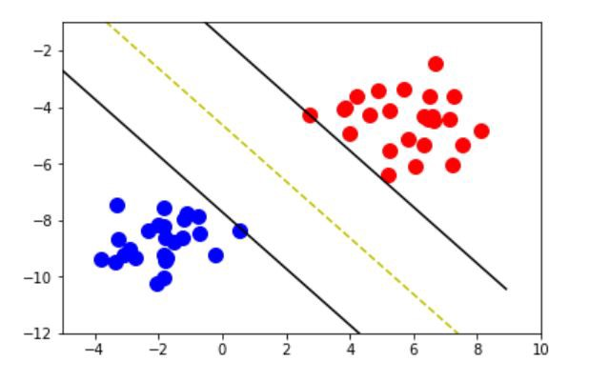
2- Méthodologie de l’apprentissage automatique
Autres classifieurs :
Support Vector Machine (SVM)
K-nearest neighbour
Random Forest
Neural Network
…
Support Vector Machine (SVM)

Slide 46
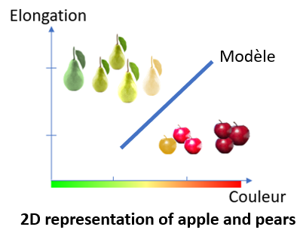
Résumé
Construction d’une représentation
Construction du modèle
Exemple de classifieur
- K-plus proches voisins
Réseaux de neurones (= deep learning)
Support vector machine
…..

Slide 48
Conclusion
Elongation
$$\frac{h}{L}$$
2
h
L
1
1
0
Color
PEAR BOX
APPLE BOX

